Slide 1


Ви почули всі дзвінок?
Він покликав на урок.
Кожен із вас вже постарався,
До уроку приготувався.
Тож гаразд, часу не гаймо
І урок розпочинаймо.

Slide 2
Підсумковий урок
«Звичайні дроби»
5 клас

Slide 3
Мета уроку:
Систематизувати знання учнів по темі
«Звичайні дроби»;
1
Закріпити уміння застосовувати вивчені правила
при обчисленні, порівнянні, читанні дробів;
2
Активізувати розумову діяльність учнів через
різноманітні форми роботи;
3
Розвивати практичні навички роботи зі звичайними
дробами;
4
5
Підвищувати і розвивати інтерес до предмету.

Slide 4
Формування компетентностей:
Предметна компетентність: доповнити та розширити знання учнів про звичайні дроби, закріпити основні вміння і навички читання і записування дробових чисел; розв’язувати задачі, що передбачають використання поняття звичайних дробів;

Slide 5
Ключові компетентності:
математична компетентність: оперувати числовою інформацією, розв’язувати задачі і вправи на використання дробів;
комунікативна компетентність: залучення учнів до пояснення матеріалу, розвиток вміння учнів висловлювати власну точку зору;
інформаційна компетентність: залучення додаткової інформації, використання інтерактивних методів, ІКТ;
соціальна і громадська компетентності: розв’язання практичної задачі, яка збагачує життєвий досвід; привернути увагу учнів до проблем охорони навколишнього середовища та сприяти його збереженню;
уміння вчитися впродовж життя: аналізувати та оцінювати результати своєї навчальної діяльності.

Slide 6
Епіграф уроку:
Без знання дробів ніхто
не може вважати себе знавцем арифметики
.
М.Т. Цицерон

Slide 7
Завершити речення
Дріб називається правильним, якщо…
З двох дробів з однаковими знаменниками, більший той…
Дріб називається неправильним, якщо…
одиниця завжди більша за…
Будь-який правильний дріб менший за…
Мішане число складається з…
Чисельник показує…
Щоб додати два дроби з однаковими знаменниками потрібно…

Slide 8
Завершити речення
Щоб знайти дріб від числа, потрібно…
З двох дробів з однаковими чисельниками, більший той…
Щоб перетворити мішане число у неправильний дріб, потрібно …
Знаменник дробу показує…
Риска дробу виконує дію…
одиниця завжди менша за…
щоб відняти два дроби з однаковими знаменниками потрібно…

Slide 9


Виконання усних вправ

Slide 10

Прочитайте дроби:
$\frac{1}{2}$ $\frac{3}{4}$ $\frac{7}{8}$
$\frac{5}{9}$ $\frac{1}{3}$ $\frac{2}{5}$

Slide 11
Назвіть дробом, яка частина фігури заштрихована

Slide 12
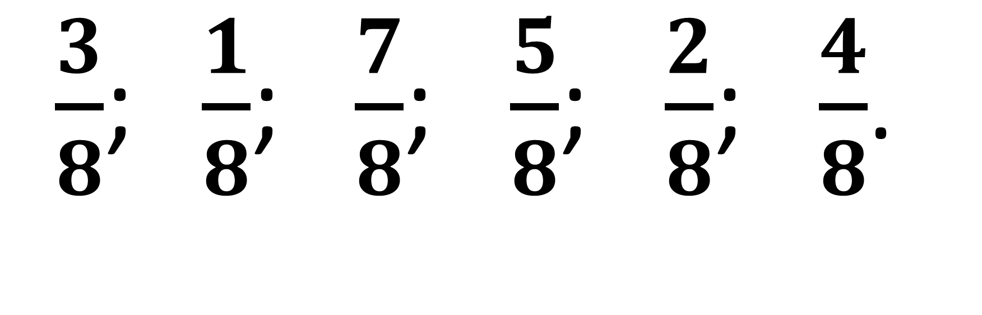
Розташуйте дроби в порядку зростання
$\frac{3}{8}$; $\frac{1}{8}$;$\frac{7}{8}$; $\frac{5}{8}$; $\frac{2}{8}$; $\frac{4}{8}$.

Slide 13
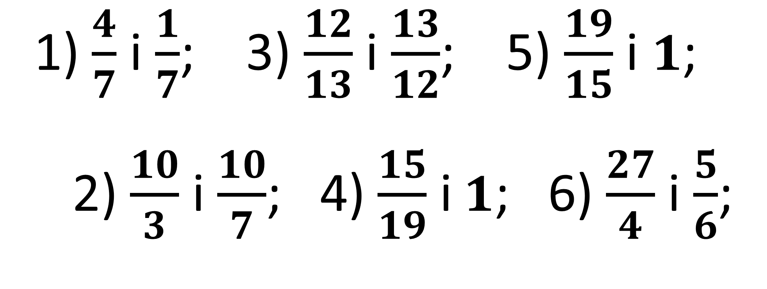
Порівняйте дроби
1) $\frac{4}{7}$ і $\frac{1}{7}$; 3) $\frac{12}{13}$ і $\frac{13}{12}$; 5) $\frac{19}{15}$ і $1$;
2) $\frac{10}{3}$ і $\frac{10}{7}$; 4) $\frac{15}{19}$ і$1$; 6) $\frac{27}{4}$ і $\frac{5}{6}$;

Slide 14
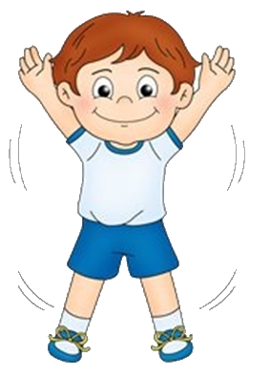
Фізкультхвилинка
Присідаємо, коли називаються правильні дроби.
Піднімаємо руки вгору, коли називаються неправильні дроби.

Slide 15
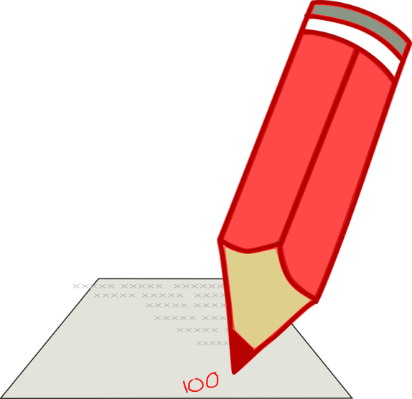

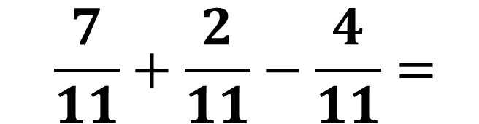
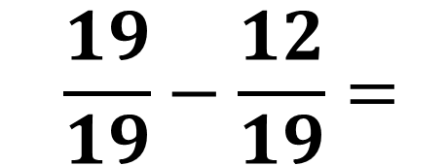
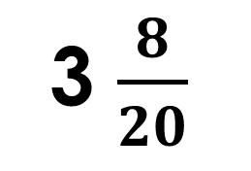
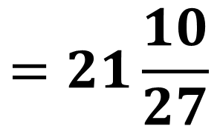
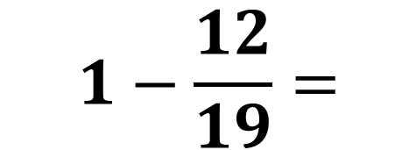
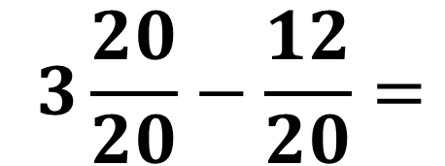
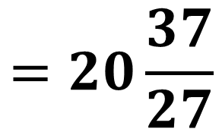
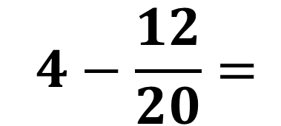
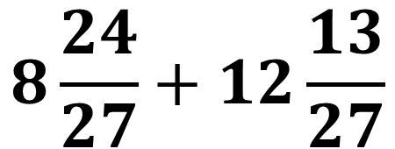
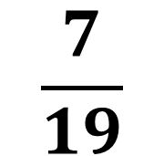
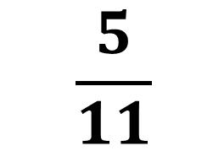
Обчислити
$$1−\frac{12}{19}=$$
$$\frac{19}{19}−\frac{12}{19}=$$
$$\frac{7}{19}$$
$$4−\frac{12}{20}=$$
$$3\frac{20}{20}−\frac{12}{20}=$$
3 $\frac{8}{20}$
$$\frac{7}{11}+\frac{2}{11}−\frac{4}{11}=$$
$$\frac{5}{11}$$
$$8\frac{24}{27}+12\frac{13}{27}$$
$$=20\frac{37}{27}$$
$$=21\frac{10}{27}$$

Slide 16
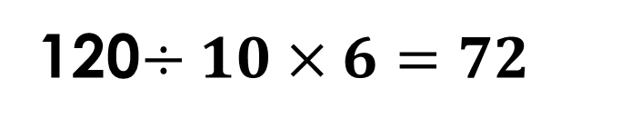
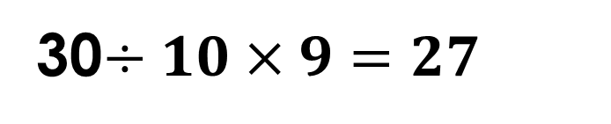



6. У Марини було 42 гривні, з яких вона витратила
на придбання блокнота. Скільки коштував блокнот?
$$\frac{5}{6}$$
$42÷6×5=$35(грн)
коштував блокнот
Відповідь: 35 гривень коштував блокнот
$$\frac{9}{10}$$
$$\frac{6}{10}$$
7. Знайти: від 30; від 120.
30$÷10×9=27$
120$÷10×6=72$

Slide 17
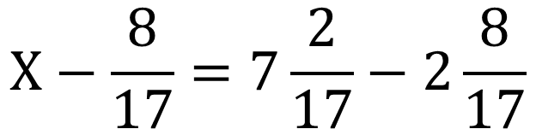
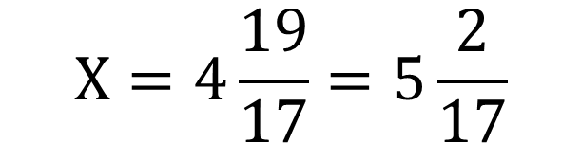
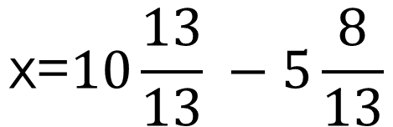
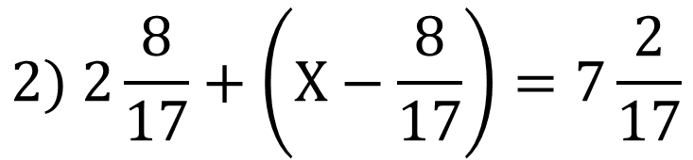
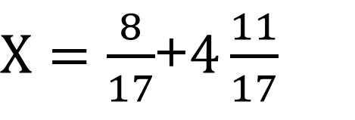
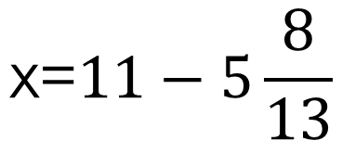
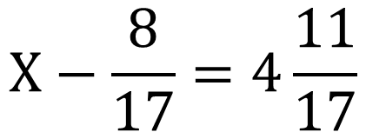
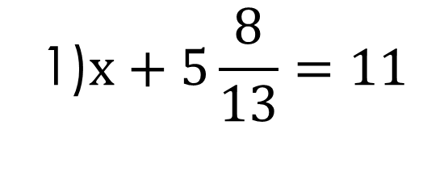
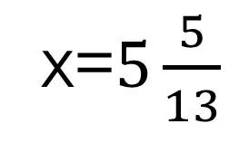
10. Розв'язати рівняння
$$2) 2\frac{8}{17}+\left(Х−\frac{8}{17}\right)=7\frac{2}{17}$$
$$\text{1)}х+5\frac{8}{13}=11$$
$$Х−\frac{8}{17}=7\frac{2}{17}−2\frac{8}{17}$$
$$\text{х=}11−5\frac{8}{13}$$
$$Х−\frac{8}{17}=6\frac{19}{17}−2\frac{8}{17}$$
$$\text{х=}10\frac{13}{13} −5\frac{8}{13}$$
$$Х−\frac{8}{17}=4\frac{11}{17}$$
х=$5\frac{5}{13}$
$Х=\frac{8}{17}$+$4\frac{11}{17}$
$$Х=4\frac{19}{17}=5\frac{2}{17}$$

Slide 18
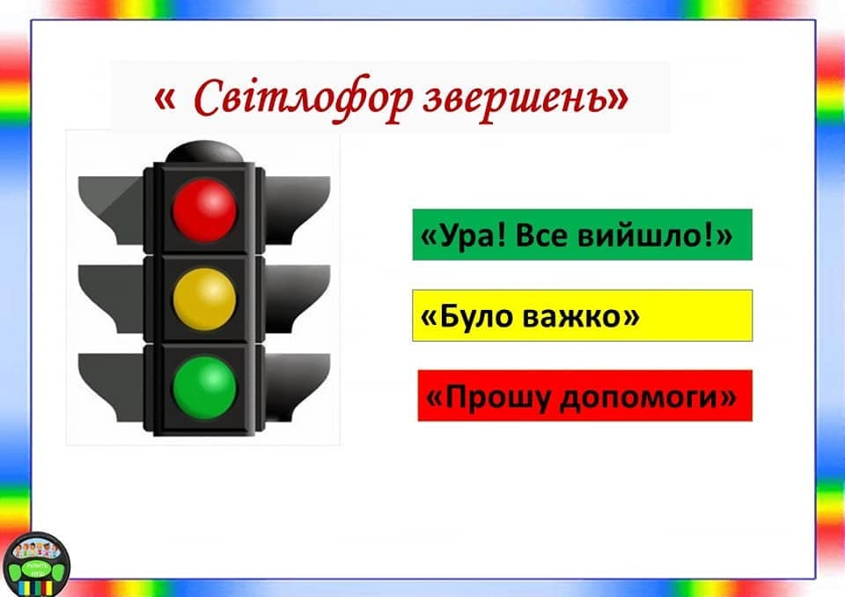

Slide 19
Дякую за урок!
Бажаю вам подальших успіхів в освоєнні знань з математики

